Slide 1
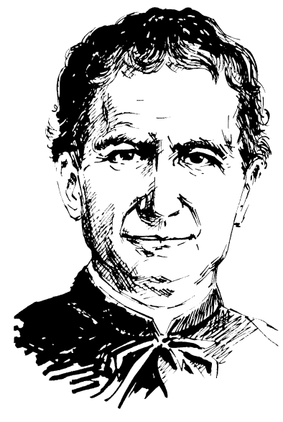
Comunità Pastorale «San Luigi Guanella» Cremia, Musso, Pianello del Lario
FESTA DELL’ORATORIO in onore di San Giovanni Bosco
DOMENICA 29 GENNAIO 2017
MUSSO
Programma
● ore 11.00 S. Messa a Musso ● pranzo in Oratorio ● nel pomeriggio attività e giochi ● ore 16.00 conclusione
Si chiede di portare bibite e dolci confezionati

